Slide 1
作用域

Slide 2
函数作用域是指在局部作用域中执行的，该作用域不同于全局作用域。这个新作用域是通过把调用对象添加到作用域链的头部创建的，因为调用对象是作用域链的一部分，所以在函数体内可以把这个对象属性作为变量来访问
结束语
see you lala

Slide 3
目录
1.javascript 类似预编译的操作
2.call,apply,bind
3.javascript 无块级作用域
4.作用域链

Slide 4
1.code
if (!("a" in window)) {
var a = 1;
}
console.log(a);
2.code
var a = 1,
b = function a (x) {
x && a (--x);
};
console.log(a);
3.code
function a (x) {
return x * 2;
}
var a;
console.log(a);
undefined、1、function、window
4.code
function a ()
{
console.log(this);
}
a.call (null);

Slide 5
1.code
if (!("a" in window)) {
var a = 1;
}
alert (a); //undefined
分析：
js有类似“预编译”的行为：
例如
console.log(a); // undefined 而不是no defined
var a=1;
console.log(a);
等同于：
var a；
console.log(a);
a=1;
console.log(a);

Slide 6
类似“预编译”的操作：
首先会创建一个当前执行环境下的活动对象，并将那些用var申明的变量设置为活动对象的属性，但是此时这些变量的赋值都是undefined，并将那些以function定义的函数也添加为活动对象的属性，而他们的值正是函数的定义
也就是说：
console.log(a); //undefined
console.log(fn) //function
var a=1;
function fn(){return 1;};

Slide 7
2.code
var a = 1,
b = function a (x) {
x && a (--x);
};
console.log(a);
表达式声明 和 函数式声明 ， 解析器在向执行环境中加载数据的时候，对这两种声明不是一视同仁的，解析器会率先读取函数声明，并使其在执行任何代码之前可用（可用访问）；至于函数表达式，则必须等到解析器执行到它所在的代码行，才能正则被解释执行

Slide 8
3.code
function a (x) {
return x * 2;
}
var a;
alert (a);//function
·使用var语句多次声明一个变量不仅是合法的,而且也不会造成任何错误.
·如果重复使用的一个声明有一个初始值,那么它担当的不过是一个赋值语句的角色.
·如果重复使用的一个声明没有一个初始值,那么它不会对原来存在的变量有任何的影响.

Slide 9
4.code
function a () {
alert (this);
}
a.call (null);//window
a()/a.call()/a.call(null)无区别
提到call，那么就顺便说一下 call，apply，bind
call 语法 fn.call(thisobj,arg1,arg2……);
apply 语法 fn.apply(thisobj,[arg1,arg2……])；
bind(IE 6 7 8 不支持) 语法 fn.bind(thisobj,arg1,arg2)
call 与 apply 的区别
传参数的形式不一样，apply是以数组的形式传实参，call是逐个传参
call 与bind的区别
1.bind在执行之后是返回一个指定this的函数
2.在参数使用上面有区别

Slide 10
eg:
function A(a,b,c)
{
console.log(a,b,c);
console.log(arguments.length);
}
A.call(this,1,2,3);
//1 2 3;
//3
var fn_bind=A.bind(this,1,2,3);
fn_bind(4,5,6);
//1 2 3 ;
//6
也就是说如果后面继续对新的函数按照fn_bind(a,b,c)这中方式去传参数进去的话,实际上是接在远处调用bind的时候传的参数之后；

Slide 11
《JavaScript语言精粹》
大多数使用C语言语法的语言都拥有块级作用域，在一个代码块中（括在一对花括号中的语句集）定义的所有变量在代码块的外部是不可见的，定义在代码块中的变量在代码块执行结束后会被释放掉，但是在JavaScript并不支持块级作用域，很多语言都推荐尽可能迟地声明变量，而用在JavaScript却是糟糕的建议，因为他缺少块级作用域，所有，最好的做法是在函数体顶部声明函数中可能用到的所有变量
上面的意思就是“人家有，我们没有”。
java:
if(true)
{
int a=1;
System.out.println(a); //1
}
System.out.println(a) //error
"现在有" 在ES6 当中的 let 可以起到块级作用域的一个作用。
js:
if(true)
{
var a=1;
console.log(a) //1
}
console.log(a) //1

Slide 12
函数的定义到执行
每个函数定义，都会有一个内置属性【scope】，其对应一个对象的列表，列表对象仅能内部访问。
function A()
{
}
//A的scope属性里面有 全局对象
function A()
{
function B()
{
}
}
//B的scope属性里面有 A对象和全局对象

Slide 13
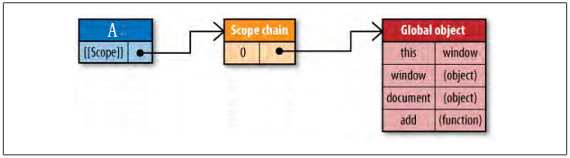
换句话说，一个函数的【scope】属性中对象列表的顺序是上一层函数的Activation Object对象，然后是上上层的，一直到最外层的全局对象

Slide 14
执行时：
当一个函数被执行的时候，会自动创建一个可以执行的对象，并同时绑定一个作用域链scope chain，作用域链会通过下面两个步骤来建立，用于进行标识符解析
1.将函数对象scope内部属性中的对象，按顺序赋值到作用域链scope chain中
2.在函数执行时，会创建一个新的activation object对象，这个对象中包含了this，参数arguments，局部变量的定义，这个activation object对象会被置于作用域链的最前面

Slide 15
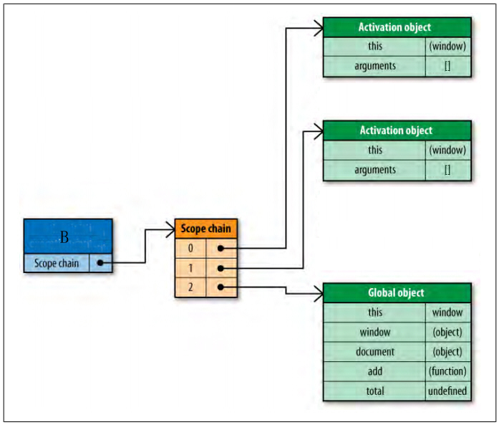

Slide 16
结束语
虽说主题是作用域，其实讲的都是一些不相关或是关系不大的一点东西，作用域这个东西，博大精深，涉及到的东西太多，所以今天算是班门弄斧，卖了一下萌，提了点皮毛。= = 多谢！

